Slide 1
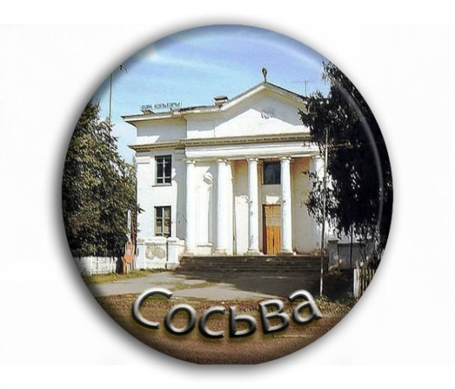
Конкурсная работа на патриотический краеведческий конкурс
«Люби и знай свой край родной»
выполнили ученики 4 «Б» класса
МБОУ СОШ №1 им. Героя РФ Романова В.В.
Руководитель:
Козлова Наталия Евгеньевна

Slide 2
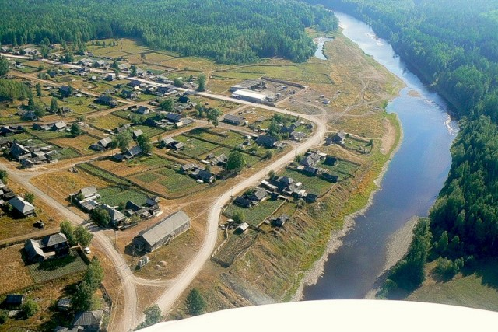
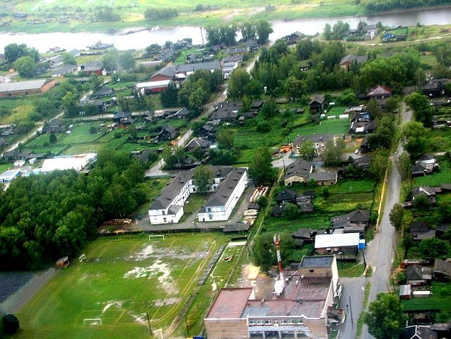
ВОЙНА. ВЕЛИКАЯ ОТЕЧЕСТВЕННАЯ.
1941 год.
🗌 Сосьвинцы целыми семьями уходили на фронт. Так в первый год войны были призваны на фронт братья Протасовы, Чубаровы, Кочкины.
🗌 Среди 2,5 тысяч солдат и офицеров, награжденных за героизм и мужество удостоены звания Героя Советского Союза и наши Сосьвинцы!

Slide 3
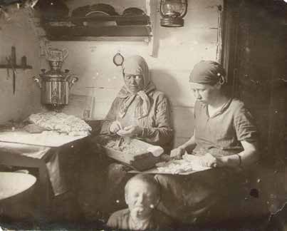
СЕМЬЯ КОЧКИНЫХ
Когда началась Великая Отечественная война, мать - Евдокия Михайловна проводила на фронт всех своих сыновей.
Проводила и ждала их благополучного возвращения.
Евдокия Михайловна (слева)
Вера Максимовна (дочь)

Slide 4
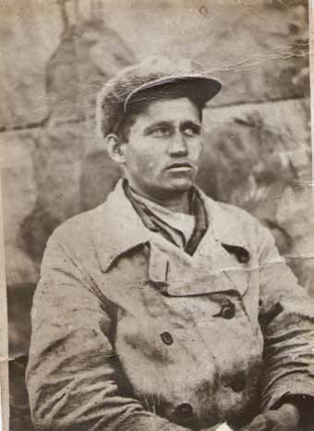
Кочкин Михаил Максимович
Родился в сентябре 1911 года в поселке Сосьва. Учился в 4-й школе, закончил 7 классов, затем фабрично-заводское училище города Серова
по специальности электрика.
Работал электриком, связистом на Сосьвинском ДОКе.
4 июня 1935 г.

Slide 5
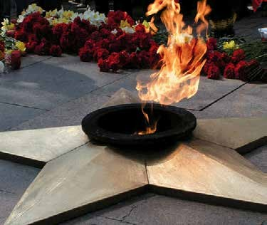
“Под Белградом его машина стала в дороге одна и когда немцы прорвались и шли на помощь своим войскам, то Михаил стрелял и держался до тех пор, пока не пришли на помощь танки. “
(из воспоминаний)
На территории Венгрии в боях за город Сегод, в уличных боях Михаил был тяжело ранен в грудь из пулемета с 3 этажа одного из домов. Он жил 10 минут и, простившись с экипажем, умер.
Михаил был похоронен около г. Сегода в деревушке Киштемк со всеми воинскими почестями
“Под Белградом его машина стала в дороге одна и когда немцы
прорвались
и шли на помощь своим войскам, то Михаил стрелял и держался до тех пор, пока не пришли на помощь танки. “
(из воспоминаний)
На территории Венгрии в боях за город Сегод, в уличных боях Михаил был тяжело ранен в грудь
из пулемета с 3 этажа одного из домов. Он жил 10 минут и, простившись с экипажем, умер.
Михаил был похоронен
около г. Сегода в деревушке Киштемк со всеми воинскими почестями
Кочкин Михаил Иванович

Slide 6
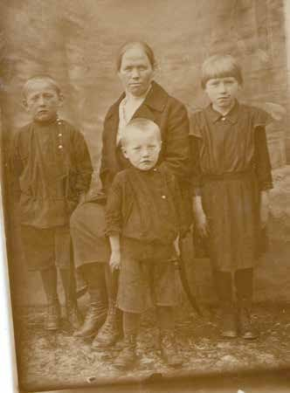
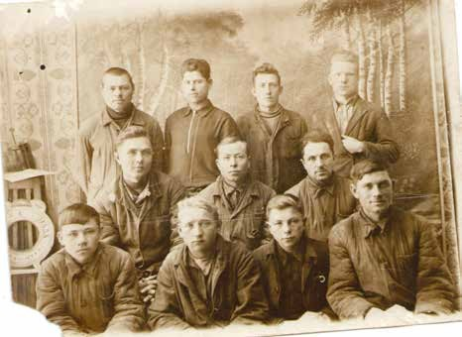
Кочкин Виктор Максимович
Родился в июле 1923 году.
Закончил 4 класса школы №4.
Работал на Сосьвинском
деревообрабатывающем заводе
в бригаде монтажников.
По характеру был скромным
Евдокия Михайловна,
Вера, Владимир, Виктор
Ноябрь 1939 г.

Slide 7

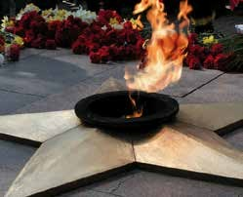
Кочкин Виктор Максимович
В июне 1942 года Виктор был мобилизован Серовским горвоенкоматом,
учился на курсах снайперов в г. Москва
Затем был отправлен на фронт. Участвовал в боях, был ранен.
Лежал в госпитале в населенном пункте Красноармейское,
от Сталинграда 135 км.
После выздоровления снова воевал.
Извещение из военкомата
Ваш сын - гвардии красноармеец Кочкин Виктор Максимович, находясь на фронте, в бою за социалистическую Родину пропал без вести 21 июля 1943 года.

Slide 8
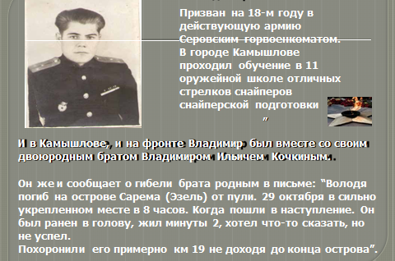
Кочкин Владимир Максимович

Slide 9


БРАТЬЯ КОЧКИНЫ
Не вернулись. Сложили головы в боях за Родину. Молодыми ушли из жизни-Михаилу было 33 года, Виктору-20 лет , а Владимиру еще и 19 не исполнилось.

Slide 10
Спасибо за внимание!

